Slide 1



Slide 2


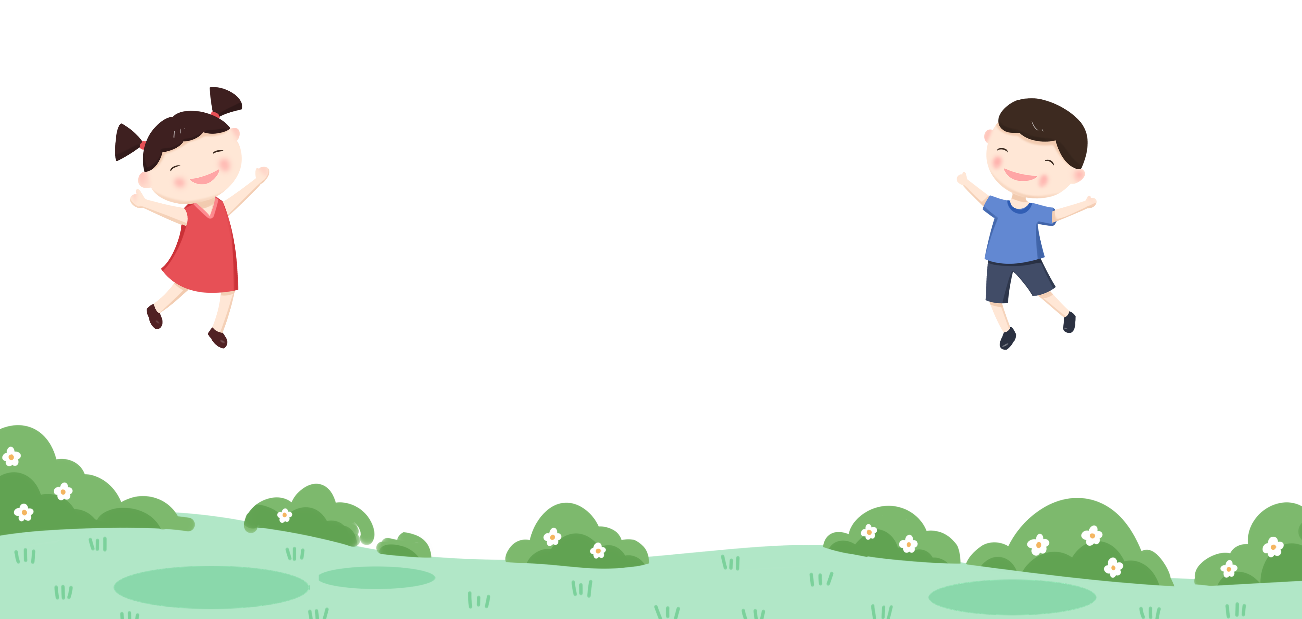

Slide 3


Slide 4


Slide 5

Mùa xuân đã đến. Cỏ trong công viên bừng tỉnh sau giấc ngủ đông. Từng đàn én từ phương Nam trở về. Trẻ em chơi đùa dưới ánh mặt trời ấm áp.
Một hôm, chị én nâu đang sửa soạn đi ngủ thì nghe thấy tiếng khóc thút thít. Lần theo tiếng khóc, én nâu tìm đến công viên nhỏ. Thấy một cây cỏ non đang khóc, én nâu hỏi:
- Em bị ốm à?
Cỏ non khóc nấc lên:
- Chị ơi, em không đứng thẳng được nữa. Các bạn nhỏ đã đến đây chơi đùa và giẫm lên em.
Én nâu lặng đi một phút rồi bỗng reo lên:
- Đừng khóc nữa! Chị sẽ giúp em.
Thế rồi, én nâu gọi thêm rất nhiều bạn của mình. Suốt đêm, cả đàn én ra sức đi tìm cỏ khô tết thành dòng chữ “Không giẫm chân lên cỏ!” đặt bên cạnh bãi cỏ. Xong việc, én nâu tươi cười bảo cỏ non:
- Từ nay em yên tâm rồi! Không còn ai giẫm lên em nữa đâu.
Cỏ non nhoẻn miệng cười và cảm ơn chị én nâu.
(Theo 365 truyện kể hằng đêm)

Slide 6

sửa soạn
thút thít
suốt đêm
giẫm lên
nhoẻn miệng

Slide 7

Một hôm, chị én nâu đang sửa soạn đi ngủ thì nghe thấy tiếng khóc thút thít.

Slide 8


Đoạn 1: từ đầu đến Em bị ốm à
Đoạn 3: Còn lại.
Đoạn 2: tiếp đến chị sẽ giúp em.

Slide 9

Thút thít: tiếng khóc nhỏ và ngắt quãng.

Slide 10

Mùa xuân đã đến. Cỏ trong công viên bừng tỉnh sau giấc ngủ đông. Từng đàn én từ phương Nam trở về. Trẻ em chơi đùa dưới ánh mặt trời ấm áp.
Một hôm, chị én nâu đang sửa soạn đi ngủ thì nghe thấy tiếng khóc thút thít. Lần theo tiếng khóc, én nâu tìm đến công viên nhỏ. Thấy một cây cỏ non đang khóc, én nâu hỏi:
- Em bị ốm à?
Cỏ non khóc nấc lên:
- Chị ơi, em không đứng thẳng được nữa. Các bạn nhỏ đã đến đây chơi đùa và giẫm lên em.
Én nâu lặng đi một phút rồi bỗng reo lên:
- Đừng khóc nữa! Chị sẽ giúp em.
Thế rồi, én nâu gọi thêm rất nhiều bạn của mình. Suốt đêm, cả đàn én ra sức đi tìm cỏ khô tết thành dòng chữ “Không giẫm chân lên cỏ!” đặt bên cạnh bãi cỏ. Xong việc, én nâu tươi cười bảo cỏ non:
- Từ nay em yên tâm rồi! Không còn ai giẫm lên em nữa đâu.
Cỏ non nhoẻn miệng cười và cảm ơn chị én nâu.
(Theo 365 truyện kể hằng đêm)

Slide 11

Mùa xuân đã đến. Cỏ trong công viên bừng tỉnh sau giấc ngủ đông. Từng đàn én từ phương Nam trở về. Trẻ em chơi đùa dưới ánh mặt trời ấm áp.
Một hôm, chị én nâu đang sửa soạn đi ngủ thì nghe thấy tiếng khóc thút thít. Lần theo tiếng khóc, én nâu tìm đến công viên nhỏ. Thấy một cây cỏ non đang khóc, én nâu hỏi:
- Em bị ốm à?
Cỏ non khóc nấc lên:
- Chị ơi, em không đứng thẳng được nữa. Các bạn nhỏ đã đến đây chơi đùa và giẫm lên em.
Én nâu lặng đi một phút rồi bỗng reo lên:
- Đừng khóc nữa! Chị sẽ giúp em.
Thế rồi, én nâu gọi thêm rất nhiều bạn của mình. Suốt đêm, cả đàn én ra sức đi tìm cỏ khô tết thành dòng chữ “Không giẫm chân lên cỏ!” đặt bên cạnh bãi cỏ. Xong việc, én nâu tươi cười bảo cỏ non:
- Từ nay em yên tâm rồi! Không còn ai giẫm lên em nữa đâu.
Cỏ non nhoẻn miệng cười và cảm ơn chị én nâu.
(Theo 365 truyện kể hằng đêm)

Slide 12


Slide 13

Nói tiếp câu tả cảnh mùa xuân trong công viên:
a. Cỏ (...).
b. Đàn én (...).
c. Trẻ em (...).
bừng tỉnh sau giấc ngủ đông.
từ phương Nam trở về
chơi đùa dưới ánh mặt trời ấm áp

Slide 14

Vì sao cỏ non lại khóc?
Thấy một cây cỏ non đang khóc, én nâu hỏi:
- Em bị ốm à?
Cỏ non khóc nấc lên:
- Chị ơi, em không đứng thẳng được nữa. Các bạn nhỏ đã đến đây chơi đùa và giẫm lên em.
Cỏ non khóc là bởi vì các bạn nhỏ đã giẫm nên cỏ non, giờ cỏ non không đứng thẳng được nữa.

Slide 15

Thương cỏ non, chim én đã làm gì?
Thế rồi, én nâu gọi thêm rất nhiều bạn của mình. Suốt đêm, cả đàn én ra sức đi tìm cỏ khô tết thành dòng chữ “Không giẫm chân lên cỏ!” đặt bên cạnh bãi cỏ. Xong việc, én nâu tươi cười bảo cỏ non:
- Từ nay em yên tâm rồi! Không còn ai giẫm lên em nữa đâu.
Cỏ non nhoẻn miệng cười và cảm ơn chị én nâu.
Thương cỏ non, chim én đã gọi thêm nhiều bạn dùng cỏ khô tết thành dòng chữ “không giẫm chân lên cỏ” rồi đặt bên cạnh bãi cỏ để bảo vệ cỏ non.

Slide 16

Thay lời chim én, nói lời nhắn nhủ tới các bạn nhỏ.
- Các bạn nhỏ đừng giẫm chân lên cỏ non nhé!
- Các bạn nhỏ ơi, chúng mình cùng nhau bảo vệ cỏ non nhé!

Slide 17

Cỏ non khóc thút thít vì bị các bạn nhỏ giẫm chân lên cỏ. Chim én cùng các bạn tìm cách bảo vệ cỏ non.

Slide 18


Slide 19
Mùa xuân đã đến. Cỏ trong công viên bừng tỉnh sau giấc ngủ đông. Từng đàn én từ phương Nam trở về. Trẻ em chơi đùa dưới ánh mặt trời ấm áp.
Một hôm, chị én nâu đang sửa soạn đi ngủ thì nghe thấy tiếng khóc thút thít. Lần theo tiếng khóc, én nâu tìm đến công viên nhỏ. Thấy một cây cỏ non đang khóc, én nâu hỏi:
- Em bị ốm à?
Cỏ non khóc nấc lên:
- Chị ơi, em không đứng thẳng được nữa. Các bạn nhỏ đã đến đây chơi đùa và giẫm lên em.
Én nâu lặng đi một phút rồi bỗng reo lên:
- Đừng khóc nữa! Chị sẽ giúp em.
Thế rồi, én nâu gọi thêm rất nhiều bạn của mình. Suốt đêm, cả đàn én ra sức đi tìm cỏ khô tết thành dòng chữ “Không giẫm chân lên cỏ!” đặt bên cạnh bãi cỏ. Xong việc, én nâu tươi cười bảo cỏ non:
- Từ nay em yên tâm rồi! Không còn ai giẫm lên em nữa đâu.
Cỏ non nhoẻn miệng cười và cảm ơn chị én nâu.
(Theo 365 truyện kể hằng đêm)

Slide 20


Slide 21
Tìm từ ngữ cho biết tâm trạng, cảm xúc của cỏ non.
M: khóc thút thít

Slide 22
Mùa xuân đã đến. Cỏ trong công viên bừng tỉnh sau giấc ngủ đông. Từng đàn én từ phương Nam trở về. Trẻ em chơi đùa dưới ánh mặt trời ấm áp.
Một hôm, chị én nâu đang sửa soạn đi ngủ thì nghe thấy tiếng khóc thút thít. Lần theo tiếng khóc, én nâu tìm đến công viên nhỏ. Thấy một cây cỏ non đang khóc, én nâu hỏi:
- Em bị ốm à?
Cỏ non khóc nấc lên:
- Chị ơi, em không đứng thẳng được nữa. Các bạn nhỏ đã đến đây chơi đùa và giẫm lên em.
Én nâu lặng đi một phút rồi bỗng reo lên:
- Đừng khóc nữa! Chị sẽ giúp em.
Thế rồi, én nâu gọi thêm rất nhiều bạn của mình. Suốt đêm, cả đàn én ra sức đi tìm cỏ khô tết thành dòng chữ “Không giẫm chân lên cỏ!” đặt bên cạnh bãi cỏ. Xong việc, én nâu tươi cười bảo cỏ non:
- Từ nay em yên tâm rồi! Không còn ai giẫm lên em nữa đâu.
Cỏ non nhoẻn miệng cười và cảm ơn chị én nâu.
(Theo 365 truyện kể hằng đêm)

Slide 23
Đặt một câu với từ ngữ vừa tìm được
Mai khóc thút thít vì kế hoạch đi chơi bị hủy.
Em bé nhoẻn miệng cười khi thấy mẹ về.

Slide 24

Luyện đọc lại bài
Chuẩn bị nội dung bài mới

Slide 25


